Slide 1
COMMON ASSESSMENT FRAMEWORK

Slide 2
COMMON ASSESSMENT FRAMEWORK
Il Common Assessment Framework (Quadro di riferimento Comune per l’Autovalutazione, in breve CAF) è un modello di autovalutazione rivolto al settore pubblico
Strumento di Total Quality Management
(Gestione totale della qualità)
Per la Pubblica amministrazione
Migliorare le organizzazioni pubbliche attraverso l’autovalutazione

Slide 3

TQM
Total Quality Management
“The art of managing the whole to achieve excellence”
Approccio manageriale che coinvolge tutti i membri di un'organizzazione al fine di ottenere un miglioramento continuo
Soddisfazione e benefici per i portatori di interesse (stakeholders)
Autorità politiche
Partner
Discenti e famiglie
Staff
Società

Slide 4
TQM
Total Quality Management
“The art of managing the whole to achieve excellence”
Le Istituzioni
che avviano un percorso di Qualità hanno una
Responsabilità Sociale

Slide 5
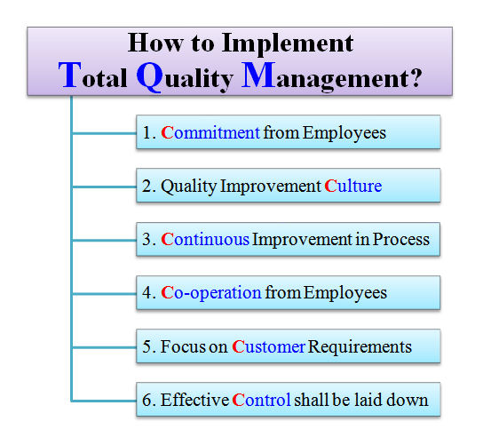
TQM
Total Quality Management
“The art of managing the whole to achieve excellence”
Controllo ciclico e quindi continuo dei processi

Slide 6
COMMON ASSESSMENT FRAMEWORK
A partire dall’A.S. 2013/2014
La nostra istituzione scolastica
ha aderito al modello CAF
___________________________________
Dopo l’ultima visita del luglio 2016 da parte dei valutatori esterni la nostra istituzione scolastica è stata selezionata per rappresentare l’Italia al VII convegno europeo delle PA che usano il Modello Caf, a Bratislava (Slovacchia) nel mese di novembre 2016

Slide 7

Un po’ di storia
Durante la I Conferenza Europea sulla Qualità a Lisbona del 2000, gli esperti delle PA di tutti i paesi europei si sono riuniti per discutere di nuovi metodi e sistemi di qualità
CAF (Common Assessment Framework)
Un vero e proprio strumento comune europeo per la gestione della qualità destinato al settore pubblico e sviluppato dal settore pubblico stesso

Slide 8
COMMON ASSESSMENT FRAMEWORK
Un po’ di storia
Nei primi anni il modello CAF è stato principalmente utilizzato per introdurre i principi del TQM nel settore pubblico
Ciononostante, sin dall’inizio il CAF ha voluto essere uno strumento semplice, accessibile e facile da implementare rispetto agli altri strumenti di TQM
Il modello è stato successivamente adattato a specifici contesti amministrativi, tra cui il settore dell’istruzione

Slide 9
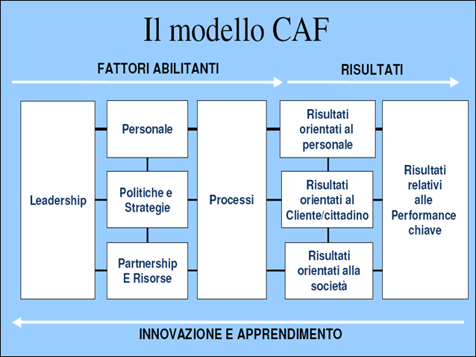
COMMON ASSESSMENT FRAMEWORK
In che cosa consiste il CAF?
I 9 criteri del modello CAF

Slide 10
COMMON ASSESSMENT FRAMEWORK
I nove Criteri
Criteri 1 – 5: “Fattori abilitanti”
Riguardano i processi e le pratiche in atto nell’organizzazione per realizzare le strategie, tramite l’impiego efficace di risorse umane e materiali
Criteri 6 – 9: “Risultati”
Riguardano i risultati nei confronti delle principali categorie di stakeholder
I fattori abilitanti determinano i risultati, i risultati indicano dove intervenire sui fattori per migliorare il sistema.

Slide 11
COMMON ASSESSMENT FRAMEWORK
COMMON ASSESSMENT FRAMEWORK
Dal RAV al Piano di miglioramento
Nel RAV (Rapporto di AutoValutazione)
i 9 criteri vengono utilizzati dall’istituzione per ‘assegnarsi dei punteggi’, dei voti
Sulla base dei punteggi ottenuti vengono individuate delle criticità e viene redatto il
Piano di Miglioramento

Slide 12
COMMON ASSESSMENT FRAMEWORK
COMMON ASSESSMENT FRAMEWORK
10 step per migliorare le amministrazioni con l’uso del CAF
FASE 1: INIZIO DEL VIAGGIO CAF
Comunicare il progetto di autovalutazione
Decidere come organizzare e pianificare l’autovalutazione
FASE 2: PROCESSO DI AUTOVALUTAZIONE
Scegliere uno o più gruppi di autovalutazione
Organizzare la formazione
Condurre l’autovalutazione
Stendere un report descrittivo dei risultati dell’autovalutazione
FASE 3: PIANO DI MIGLIORAMENTO/DEFINIZIONE DLLE PRIORITÀ
Elaborare un piano di miglioramento basato sul report dell’autovalutazione approvato
Comunicare il piano di miglioramento
Attuare il piano di miglioramento
Pianificare la successiva autovalutazione

Slide 13
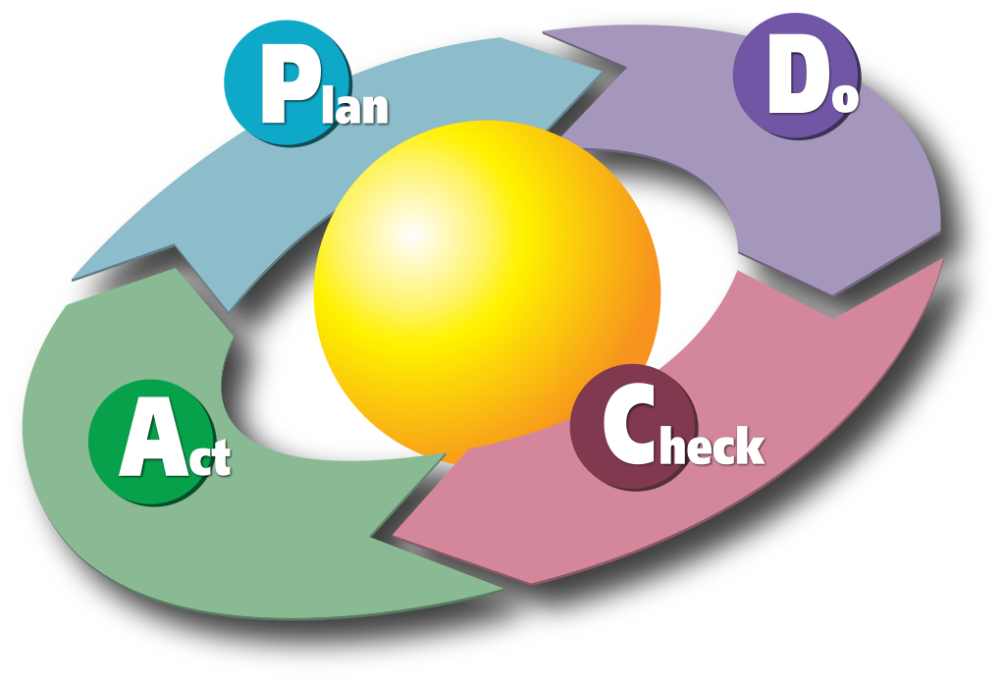
COMMON ASSESSMENT FRAMEWORK
Il ciclo PDCA nell’attuazione del percorso CAF

Slide 14
Grazie per la vostra attenzione

